Slide 1
四元数リザバーコンピューティングに基づく偏波リモートセンシングによるヒトの動作の分類
電気電子工学科
03-210478
上野 俊樹

Slide 2
目次
背景
関連技術
四元数リザバーコンピューティングの提案
実験
今後の予定

Slide 3
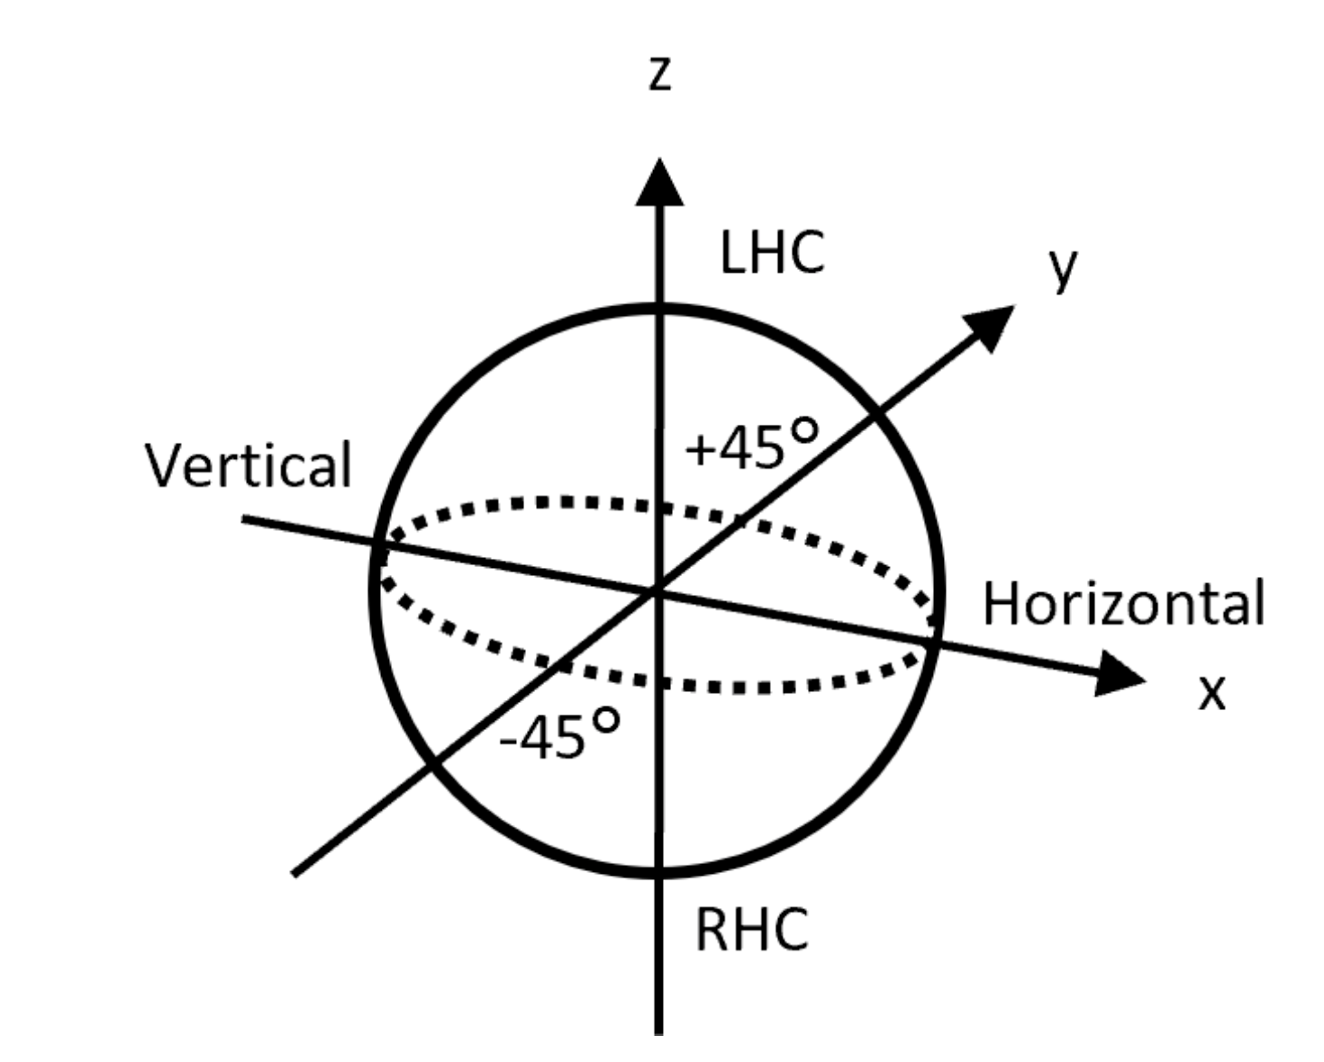
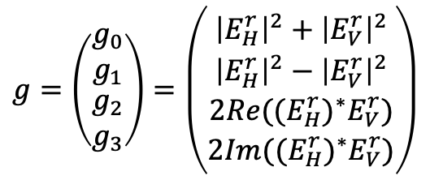


2.1 ポアンカレ球
ストークスベクトル
$$g=\left(\begin{matrix}g_{0} \\ g_{1} \\ \begin{matrix}g_{2} \\ g_{3}\end{matrix}\end{matrix}\right)=\left(\begin{matrix}{\left|E_{H}^{r}\right|}^{2}+{\left|E_{V}^{r}\right|}^{2} \\ {\left|E_{H}^{r}\right|}^{2}−{\left|E_{V}^{r}\right|}^{2} \\ \begin{matrix}2Re({(E_{H}^{r})}^{∗}E_{V}^{r}) \\ 2Im({(E_{H}^{r})}^{∗}E_{V}^{r})\end{matrix}\end{matrix}\right)$$
$E_{H}^{r}:$受信偏波の水平成分 $E_{V}^{r}:$受信偏波の垂直成分
${g_{0}}^{2}={g_{1}}^{2}$+ ${g_{2}}^{2}$+ ${g_{3}}^{2}$
ポアンカレベクトル
$$P=\left(\begin{matrix}g_{1}/g_{0} \\ g_{2}/g_{0} \\ g_{3}/g_{0}\end{matrix}\right)=\left(\begin{matrix}x \\ y \\ z\end{matrix}\right)$$

Slide 4


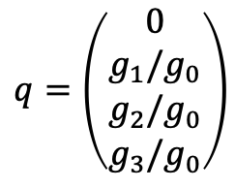
2.2 四元数
四元数
$$q=a+bi+cj+dk$$
実部に0、虚部に$P$の要素として
$$q=\left(\begin{matrix}0 \\ g_{1}/g_{0} \\ \begin{matrix}g_{2}/g_{0} \\ g_{3}/g_{0}\end{matrix}\end{matrix}\right)$$
四元数は 3 次元空間における回転と相性が良いため，
ポアンカレベクトルを四元数に拡張する

Slide 5






2.3 リザバーコンピューティング
入力層
$$W_{in}$$
リザバー層
$$W_{out}$$
出力層
$$W_{res}$$
$$s_{in}$$
$$x$$
$$s_{out}$$

Slide 6
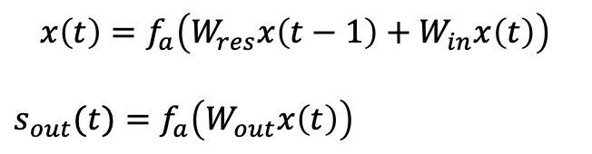
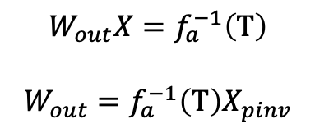
2.3 リザバーコンピューティング
$$x\left(t\right)=f_{a}\left(W_{res}x\left(t−1\right)+W_{in}x\left(t\right)\right)$$
$s_{out}(t)=$ $f_{a}\left(W_{out}x\left(t\right)\right)$
教師データを$T=\left(t\left(1\right),t\left(2\right),…,t\left(t\right)\right)、X=\left(x\left(1\right),x\left(2\right),…,x\left(t\right)\right)$とすると
$$W_{out}X=f_{a}^{−1}\left(T\right)$$
$$W_{out}=f_{a}^{−1}\left(T\right)X_{pinv}$$
$$W_{out}のみを学習すれば良いので、高速な学習が期待できる$$

Slide 7
3. 四元数リザバーコンピューティング
2.2のようにして得られた四元数を要素とするベクトルq(t)を入力として
2.3と同様にして学習を行う。

Slide 8
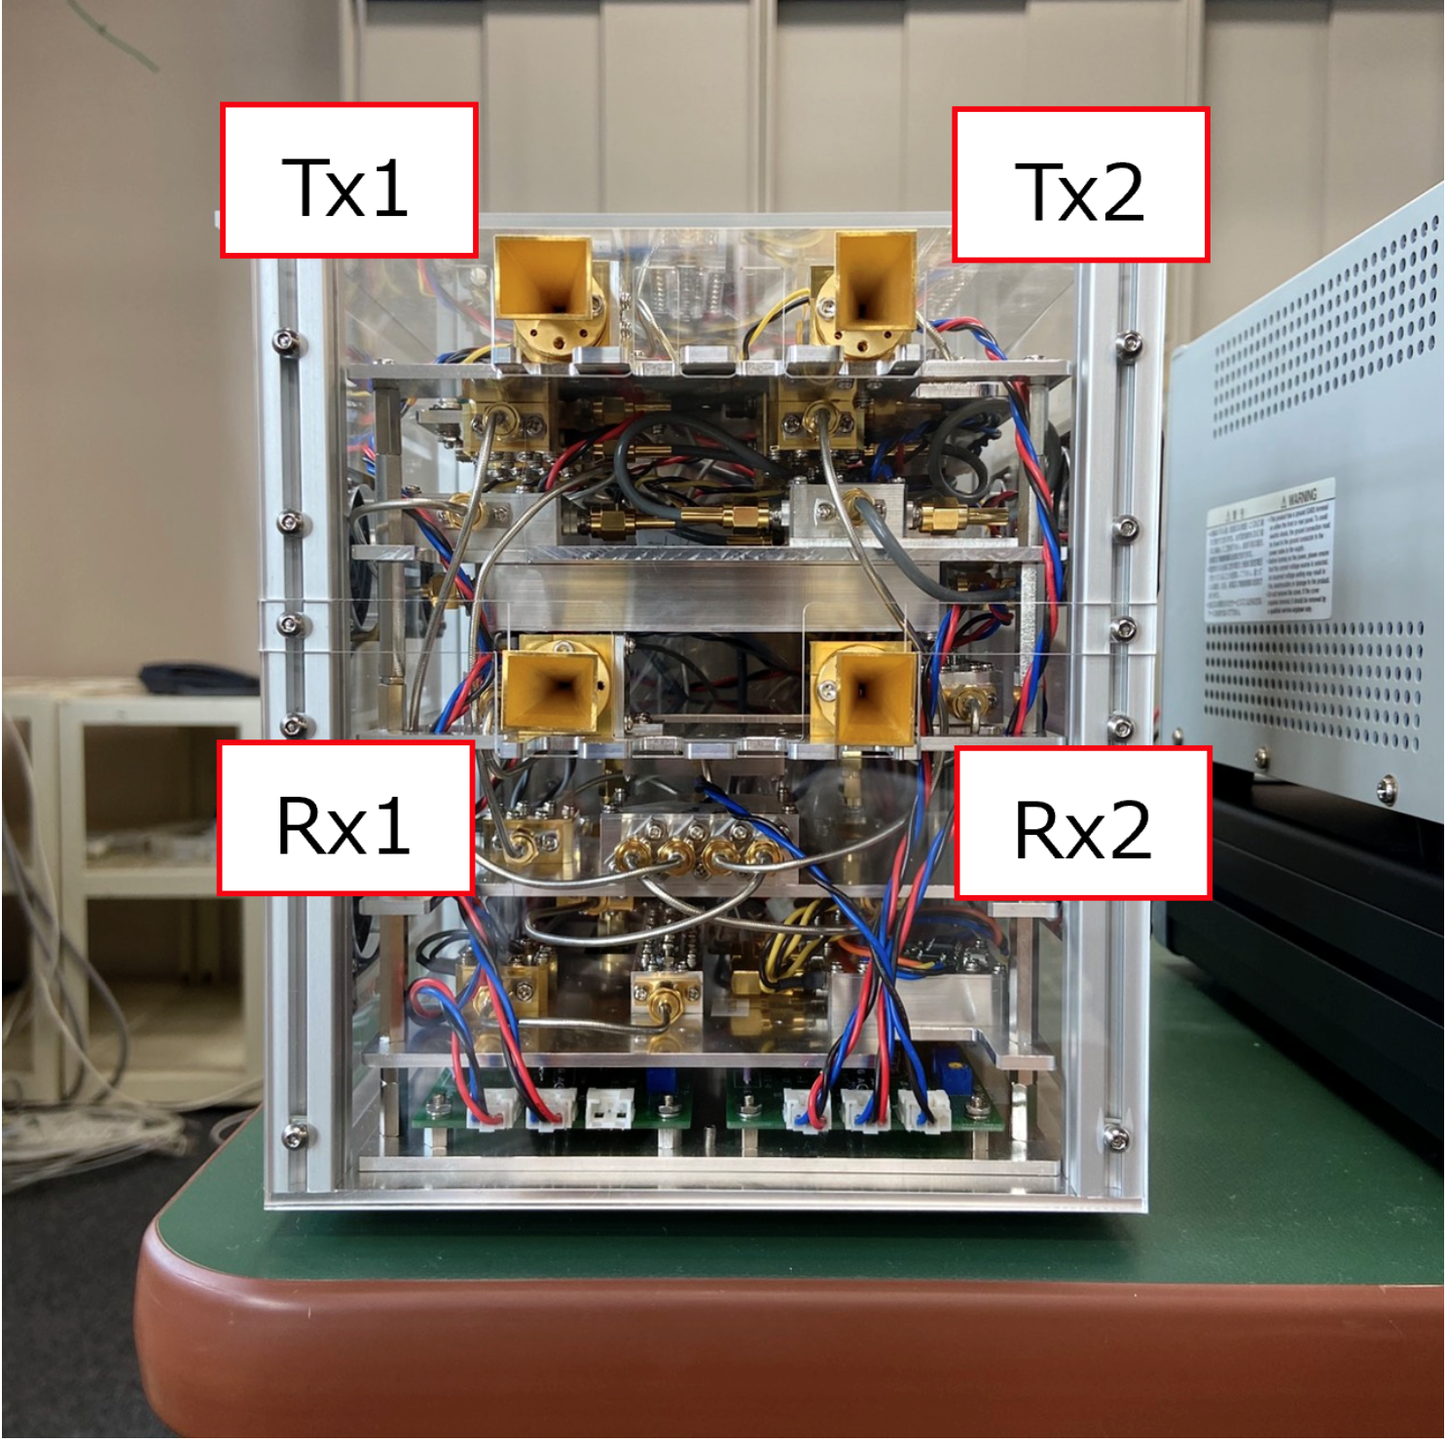
4. 実験

